Slide 1

Redux

Slide 2
Redux
** 참고 사이트
https://blog.naver.com/ohj3423/223121670558
** Redux 사전적 의미
Redux [명사] : 리덕스 (살빼는 약, 뇌 손상·폐질환 따위 부작용 때문에 판금).
Redux 미국∙영국 [ridʌ́ks] [형용사] : [명사 뒤에서] 돌아온
①②③④⑤⑥

Slide 3
Redux
1. Redux
1.1) 정의 애플리케이션의 actions라고 부르는 이벤트를 사용해 전역 상태를 관리하고 업데이트하는 패턴 이자 라이브러리. 즉, 앱 의 데이터들의 상태를 실시간으로 변화시키는 라이브러리 이며 Redux, React-Redux , Redux Toolkit 을 함께 사용할 것을 권장함.
1.2) 라이브러리 특징
=> Redux - 독립되어 있는 규모가 작은 자바스크립트 라이브러리지만 다른 패키지들과 함께 쓰임 - 리엑트 외에도 여러 UI 프레임워크에서 사용 가능함
=> React-Redux - 리엑트의 컴포넌트들 (ex.버튼)과 리덕스의 스토어(중앙 저장소)가 상호작용할 수 있도록 해주는 패키지. - 상태의 변화를 감지하고 스토어에 업데이트 할 액션을 보내는 역할
=> Redux Toolkit - 리덕스 로직을 작성하기 위해 리덕스 공식 문서에서 사용하기를 권장하는 툴 키트 - 리덕스 앱을 만들 때 중요한 각종 패키지들과 함수들로 구성됨 -자주하는 실수를 줄이고 리덕스 코드 작성를 간단히 함으로써 리덕스 애플리케이션을 개발하는 것을 쉽게 함
=> Redux DevTools Extension - 시간 경과에 따라 리덕스 스토어의 상태 변화를 보여주는 크롬 개발자 도구의 확장 툴. - 애플리케이션의 효율적인 디버깅을 가능하게 함 (time-travel 디버깅)

Slide 4
Redux
1.3) 장점
리덕스 코드 패턴은 어떻게 작동하게 될지 예상하기 쉽고 테스트하기 좋음
언제, 어디서, 왜, 어떻게 어플리케이션 상태가 업데이트 되었으며, 상태 업데이트 시 어떤 일을 해야하는지 알기 쉽다.
리덕스를 사용하면 좋은 경우 - 관리해야 할 애플리케이션 상태들이 많고 이것을 여러 곳에서 공통으로 사용해야 할 경우 - 앱의 상태가 주기적으로 자주 업데이트 되는 경우 - 상태 업데이트 로직이 복잡한 경우 - 프로젝트를 구성하는 코드가 방대하고 여러 사람들과 협업해야하는 경우
​1.4) 단점
리덕스를 사용하기 위해 배워야 할 개념들이 따로 있고, 작성해야 할 코드가 늘어남.
1.5) 리덕스 구성 요소들
Actions : 앱에 무슨 일이 일어나는지 설명해주는 주요 객체 ( type field 의 주된 객체 )
Reducers : 이전 상태와 액션 값을 더해 새로운 상태 값을 도출하는 함수
Redux store - 애플리케이션의 전역 상태를 담고있는 컨테이너 - 사실 본질은 특정 역할을 하는 함수와 기능을 담고있는 자바스크립트 객체임 - 액션이 dispatched(전송)되면 가장 상위의 루트 리듀서 실행 시킴.

Slide 5
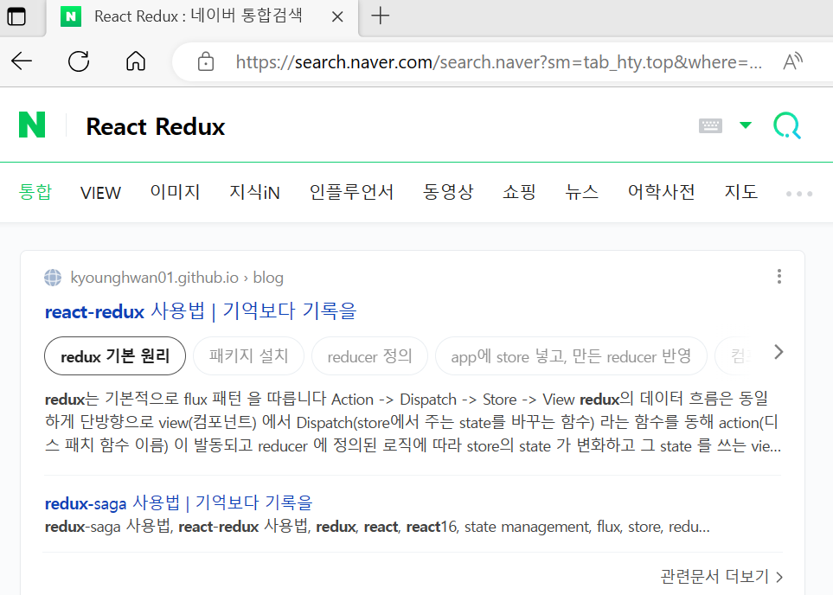
Redux
2. Redux 작동원리
2.1) 기본 구성
Action - 변경사항 기술 - 모든 Action 객체는 하나의 type 속성을 가지며, 하려는 작업을 나타낸다. - type 외에는 원하는 속성명으로 값을 담을 수 있음
Reducer - Action 결과로 최종 상태를 결정하는 구체적 방법정의 ( 오직 주어진 인자로 새로운 상태값을 산출해 return 하는 일만 해야함 ) ** Reducer 내의 허용 사항 - Store 의 원래 상태값에 접근할수 있음 - 현재 발생된 Action 확인가능 - Store 에 새로운 상태값을 저장할 수 있음 ** Reducer 내의 절대 금지사항 - 받은 인자의 변형 - API 호출이나 라우팅 변경등과 같은 추가기능구현 - Date.now(), Math.random() 같은 비순수 함수 호출 ( 원본을 변경하지 않는 함수를 순수 함수라 하고 원본을 변경 하는 함수를 비순수 함수라 함. )
Store : 정보저장 & 갱신 - 주요 메서드: dispatch(), getState(), subscribe()
리듀서
액션
스토어
앱

Slide 6
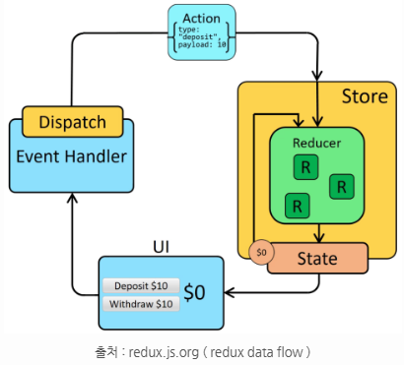
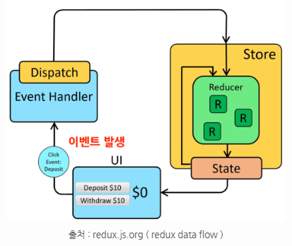
Redux
2.2) Redux 작동원리 => 실습: react02/rdx01_colors.html
① 유저의 입력으로 인해 이벤트 발생 (예 버튼 클릭) -> 이벤트 핸들러 로 보내짐
② 이벤트 핸들러 에서는 액션 발생 시켜서 Store 로 보냄
액션발생, 스토어로 전송
* Deposit 입금
* Withdraw 출금

Slide 7
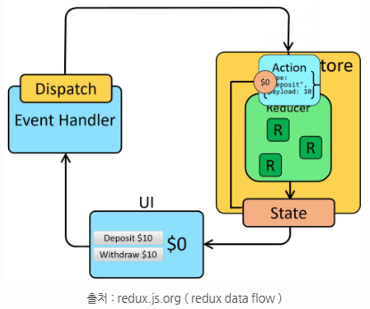
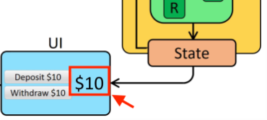
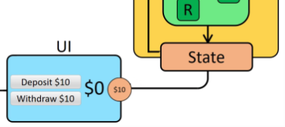
③ 스토어는 리듀서 함수 를 작동시켜 새로운 상태 를 산출함.
④ UI는 이 상태 변화를 감지하여 새로 바뀐 값들로 보여줌
리듀서 함수에 전달된 액션을 이용하여 상태값 갱신
UI 리랜더링

